Slide 1


TENNIS MOMENTUM
코트명을 입력하세요
배경색#f5f5f5
글씨 #757575

Slide 2


TENNIS MOMENTUM
코트명을 입력하세요
근처 코트 찾기
지역 내 코트 찾기
경기도
화성시

Slide 3
검색 조건 설정
코트명으로 검색
위치 기준으로 검색
취소
TENNIS MOMENTUM
코트명을 입력하세요
배경색#f5f5f5
글씨 #757575

Slide 4
TENNIS MOMENTUM
코트명을 입력하세요
근처 코트 찾기
지역 내 코트 찾기
경기도
화성시
배경색#f5f5f5
글씨 #757575

Slide 5
TENNIS MOMENTUM
경기도
화성시
현재위치 주변
배경색#f5f5f5
글씨 #757575

Slide 6
TENNIS MOMENTUM
코트명을 입력하세요
근처 코트 찾기
지역 내 코트 찾기
경기도
화성시

Slide 7

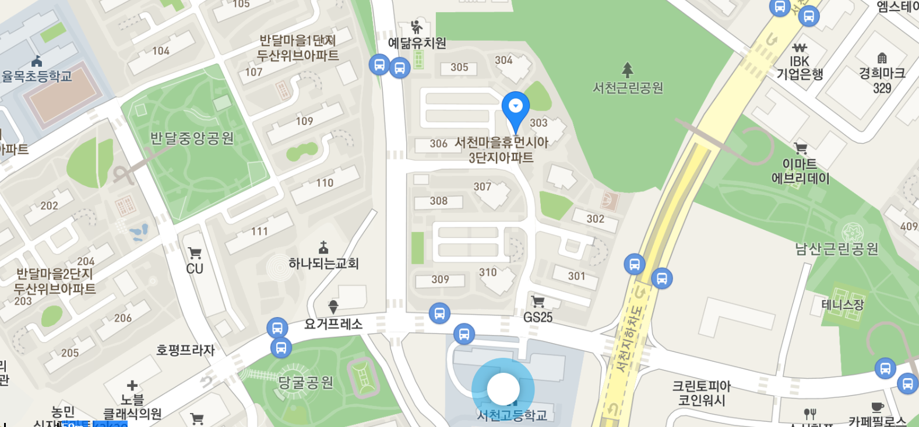
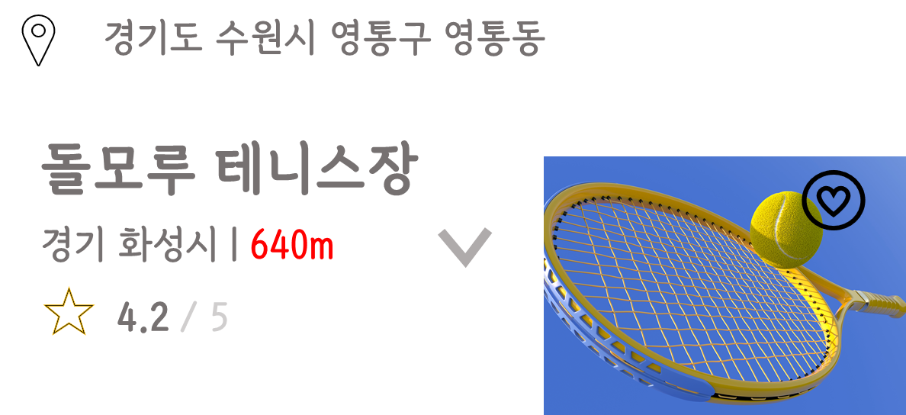
TENNIS MOMENTUM

Slide 8
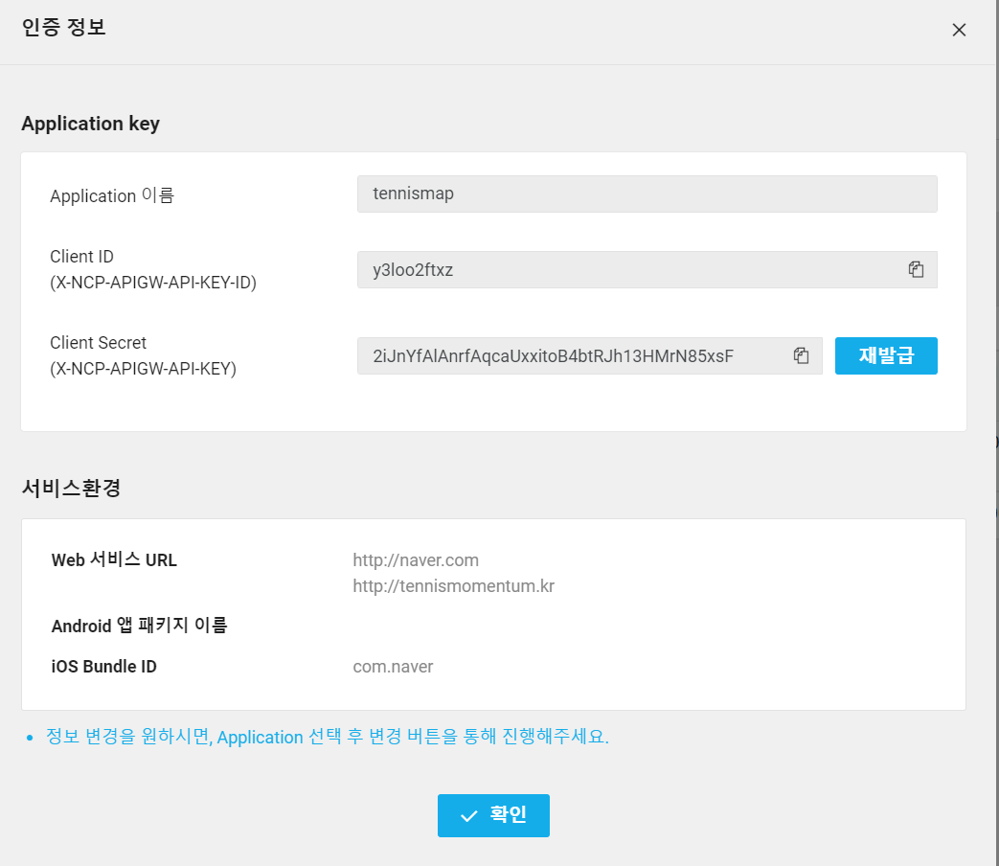
y3loo2ftxz
y3loo2ftxz
2iJnYfAlAnrfAqcaUxxitoB4btRJh13HMrN85xsF

Slide 9
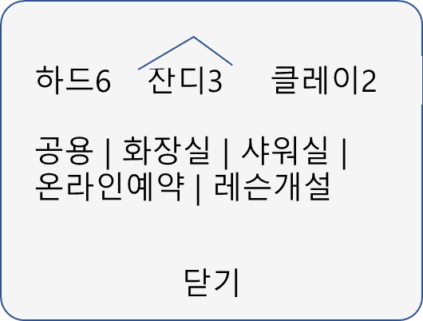
TENNIS MOMENTUM

Slide 10
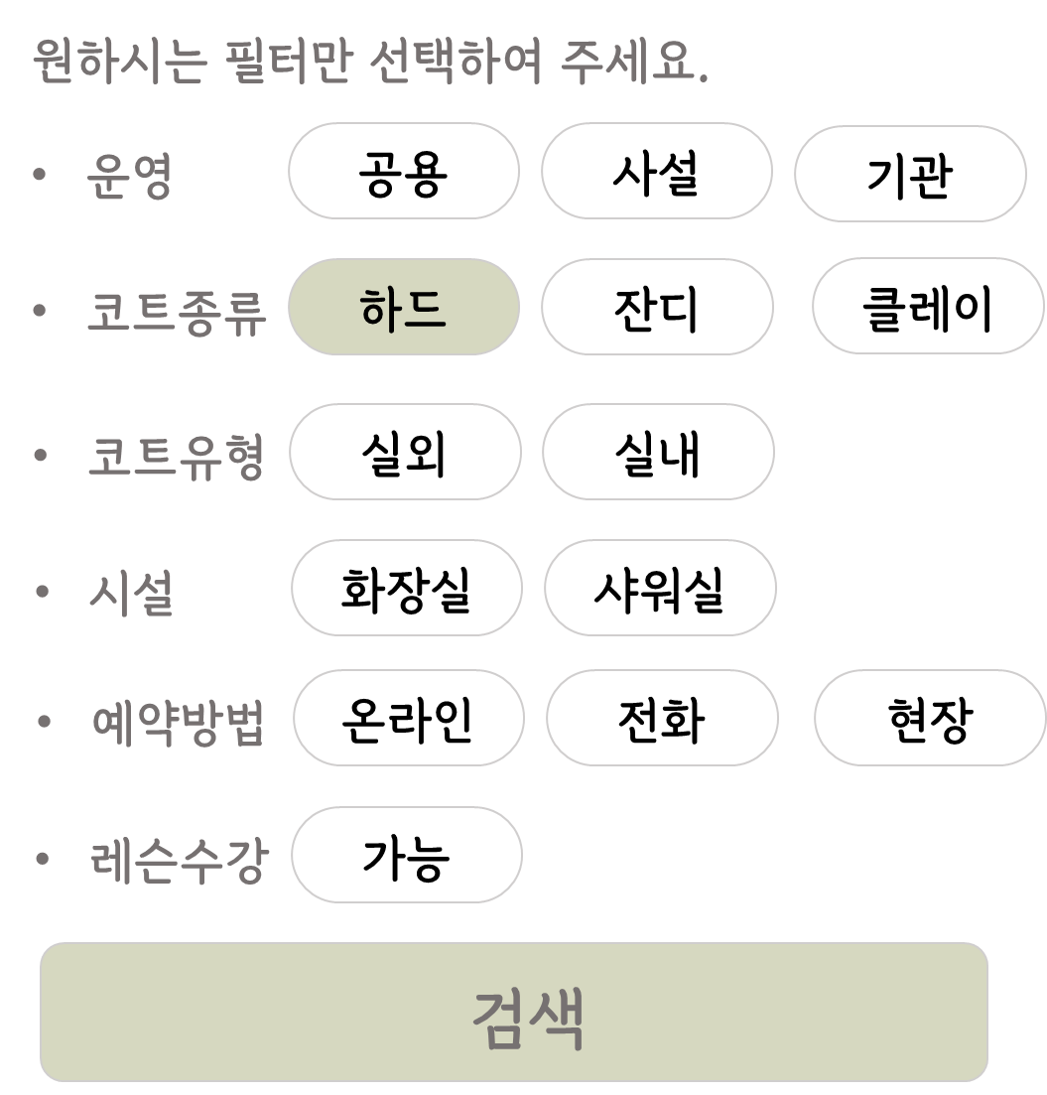
TENNIS MOMENTUM
배경색#f5f5f5
글씨 #757575

Slide 11
TENNIS MOMENTUM

Slide 12
TENNIS MOMENTUM
코트명을 입력하세요
근처 코트 찾기
지역 내 코트 찾기
경기도
화성시
배경색#f5f5f5
글씨 #757575

Slide 13
TENNIS MOMENTUM
코트명을 입력하세요
근처 코트 찾기
지역 내 코트 찾기
경기도
화성시

Slide 14
TENNIS MOMENTUM
코트명을 입력하세요
배경색#f5f5f5
글씨 #757575

Slide 15
TENNIS MOMENTUM
코트명을 입력하세요
근처 코트 찾기
지역 내 코트 찾기
경기도
화성시
배경색#f5f5f5
글씨 #757575

Slide 16
검색 조건 설정
코트명으로 검색
위치 기준으로 검색
취소
TENNIS MOMENTUM
코트명을 입력하세요
배경색#f5f5f5
글씨 #757575

Slide 17
TENNIS MOMENTUM
위치 설정하기;
해당 시의 코트가 지도에 표시되고
정보가 리스트로 나오게 됨
내 근처 코트
위치 설정하기
위치 설정하기;
해당 시의 코트가 지도에 표시되고
정보가 리스트로 나오게 됨
경기도
화성시
배경색#f5f5f5
글씨 #757575

Slide 18

TENNIS MOMENTUM
배경색#f5f5f5
글씨 #757575
목록으로 보기

Slide 19
TENNIS MOMENTUM
배경색#f5f5f5
글씨 #757575

Slide 20


